Slide 1
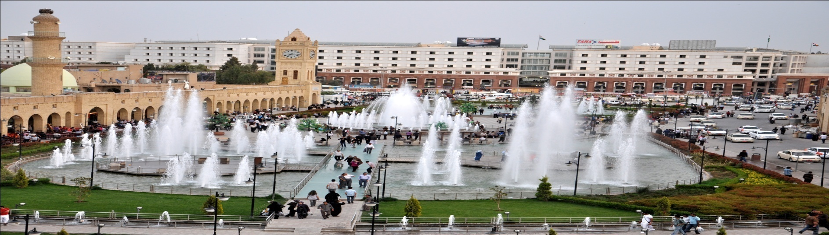
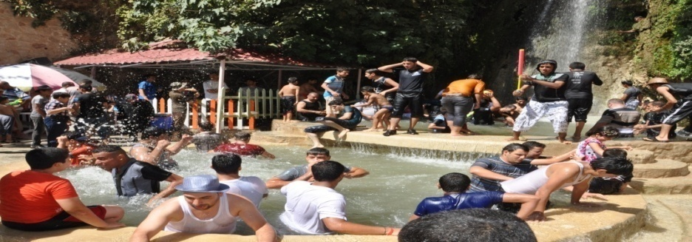
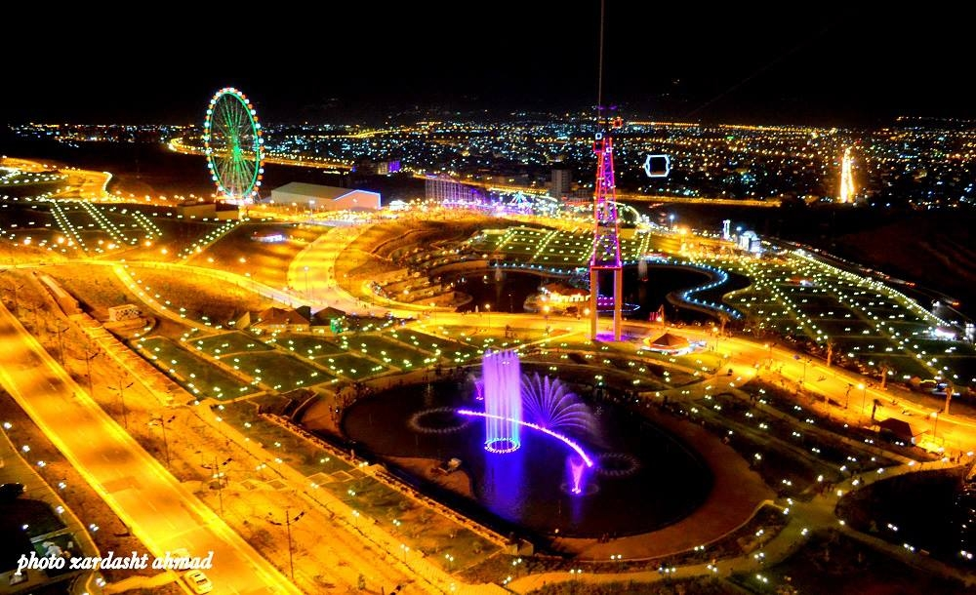
ئامارى طةشتيارى هةريَمى كوردستان
تاوةكو30/9/2014
بةريَوةبةرايةتى ثلان دانان و بةدواداضوون
ئامار
30/9/2014

Slide 2
ئاماري بنكة طةشتةوةريةكاني هةريَمي كوردستان بؤ سالى 2007 تاوةكو 30/9/2014
30/9/2014 | 2013 | 2012 | 2011 | 2010 | 2009 | 2008 | 2007 | بنكة طةشتيارى
368 | 314 | 259 | 202 | 168 | 131 | 116 | 106 | هوتيَل
241 | 206 | 168 | 128 | 96 | 72 | 53 | 49 | موتيَل
75 | 72 | 54 | 44 | 42 | 37 | 33 | 29 | طوندي طةشتياري
42971 | 34954 | 31634 | 26811 | 22533 | 13480 | 11363 | 10451 | ذ. قةرويَلة
665 | 565 | 482 | 338 | 305 | 233 | 151 | 129 | ريَستورانت وكافتريا

Slide 3
رِيَذةى بةراورد كردنى بنكة طةشتةوةريةكاني هةريَمي كوردستان بؤ سالانى 2013 و2014
رِيَذةي زيادبوون 2013--2014 | كؤي كشتي | 2014 |  | 2013 | بنكة طةشتةوةريةكان
10% | 574 | 368 206 | طةشتياري ميللي | 524 | هوتيَل
15% | 325 | 241 84 | طةشتياري ميللي | 282 | موَتيَل
6% | 1680 | 665 1015 | طةشتياري ميللي | 1580 | ريَستورانت وكافتريا
4% | 75 | 75 0 | طةشتياري ميللي | 72 | طوندي طةشتياري
18% | 52909 | 42971 | طةشتياري | 44793 | ذمارةي قةرويَلة
 |  | 9938 | ميللي
19% | 22113 | 18274 3839 | طةشتياري ميللى | 18640 | ذمارةى ذوور

Slide 4
كؤي ذمارةى بنكة طةشتيارى (هؤتيَل و مؤتيَل و طوندى طةشتيارى بةطويَرةى ثاريَزطاكانى هةريَمى كوردستان تاوةكو30/9/2014
بنكة ثاريَزطا | 5⋆ | ⋆4 | ⋆3 | ⋆2 | ⋆ 1 | بيَ ثلة | كؤي طشتى | ميللي | كؤي طشتى ميللي و طةشتيارى
هةوليَر | 9 | 32 | 61 | 129 | 123 | 15 | 368 | 151 | 519
سليَمانى | 6 | 12 | 43 | 59 | 65 | 0 | 185 | 65 | 250
دهؤك | 7 | 8 | 30 | 31 | 50 | 0 | 126 | 56 | 182
طةرميان | 0 | 0 | 0 | 2 | 2 | 0 | 4 | 4 | 8
كؤي طشتى | 22 | 52 | 134 | 221 | 240 | 15 | 679 | 294 | 973

Slide 5

ذمارةى بنكة طةشتيارى هةريَمى كوردستان بةطويَرةى ثلةكان تاوةكو30/9/2014
ثلة بنكة | 5⋆ | ⋆4 | ⋆3 | ⋆2 | ⋆ 1 | بيَ ثلة | كؤي طشتى بنكة طةشتيارى | ميللي | كؤي طشتى طةشتيارى و ميللي
هؤتيَل | 15 | 42 | 81 | 123 | 100 | 9 | 370 | 206 | 576
مؤتيَل | 4 | 7 | 33 | 76 | 115 | 6 | 241 | 84 | 325
طوند | 5 | 3 | 20 | 22 | 25 | 0 | 75 | 0 | 75
ريَستورانت& كافتريا | 11 | 41 | 55 | 141 | 195 | 222 | 665 | 1015 | 1680

Slide 6
ذمارةى بنكة طةشتيارى و ميللي هةريَمي كوردستان بةطويَرةى ثاريَزطاكان تاوةكو30/9/2014
ثاريَزطا | هةوليَر | سليَمانى | دهؤك | طةرميان | كؤي طشتى
بنكة | طةشتيارى/ ميللي | طةشتيارى/ ميللي | طةشتيارى/ ميللي | طةشتيارى/ ميللي | طةشتيارى/ ميللي
هؤتيَل | 83/236 | 68/71 | 36/58 | 4/3 | 191/368
مؤتيَل | 68/ 99 | 0/ 77 | 20/64 | 0/1 | 87/241
طوندي طةشتيارى | 0/34 | 0/37 | 0/4 | 0/0 | 0/75
ذ.قةرويَلة | 4230/21039 | 2597/ 9708 | 2923/12005 | 188/219 | 9938/42971
ذ.ذوور | 1728/10027 | 1088/4275 | 958/3904 | 65/68 | 3839/18274
ذ.رِيَشتورانت | 237/258 | 330/ 305 | 174/95 | 274/7 | 1015/665

Slide 7
ذمارةى بنكة طةشتيارى بةطويَرةى ثاريَزطاكانى هةريَمى كوردستان تاوةكو30/9/2014
بنكة ثاريَزطا | 5⋆ | ⋆ 4 | ⋆3 | ⋆2 | ⋆ 1 | بيَ ثلة | كؤي طشتى طةشتيارى | ميللي | كؤي طشتى طةشتيارى و ميللي
هةوليَر ذ.قةرةويَلة ذ.ذوور | 1975 945 | 3333 1743 | 4043 1954 | 6058 2869 | 4880 2105 | 790 411 | 21039 10027 | 4230 1728 | 25269 11755
سليَماني ذ.قةرةويَلة ذ.ذوور | 761 189 | 857 706 | 2978 1379 | 2802 998 | 2310 1003 | 0 0 | 9708 4275 | 2597 1088 | 12405 5363
دهــــؤك ذ.قةرةويَلة ذ.ذوور | 1984 485 | 1320 391 | 3077 1175 | 2546 894 | 3078 959 | 0 0 | 12005 3904 | 2923 958 | 14928 4862
طـةرميان ذ.قةرةويَلة ذ.ذوور | 0 0 | 0 0 | 0 0 | 151 34 | 68 32 | 0 0 | 219 66 | 188 65 | 407 131

Slide 8
ئاماري بنكة طةشتيارييةكاني هةريَمي كوردستان
تاوةكو30/9/2014
ذ | جؤري ضالاكي | هةوليَر | سليَماني | دهؤك | طةرميان | كؤ طشتي
1 | ذمارةي هوتيَل | 236 | 71 | 58 | 3 | 368
2 | ذمارةي مؤتيل | 99 | 77 | 64 | 1 | 241
3 | ذمارةي طوندي طةشتياري | 34 | 37 | 4 | 0 | 75
4 | تواناي وةرطرتن | 21039 | 9808 | 12005 | 219 | 42971
5 | ذمارةي ريَستؤرانت وكافتريا | 258 | 305 | 95 | 7 | 665
6 | ذمارةي ذوور | 10027 | 4275 | 3904 | 68 | 18274
7 | ذمارةي طةشتياران | 802413 | 291609 | 212160 | 24663 | 1330845
8 | ذمارةي شةو | 1449798 | 615861 | 421546 | 28039 | 2515244

Slide 9
ذمارةي طةشتياراني هاتوو بةثيَي رِةطةز و شويَنةكان بؤ هةريَمي كوردستان بةطويَرةى سالةكان لة2007تاوةكو 30/9/2014
 | 2007 | 2008 | 2009 | 2010 | 2011 | 2012 | 2013 | 30/9/2014
ناو هةريَم | 137118 | 190230 | 209611 | 329536 | 315161 | 313144 | 459847 | 220979
دةرةوةي هةريَم | 186420 | 285740 | 449193 | 789760 | 1149738 | 1470138 | 1933544 | 888383
بياني | 53859 | 82890 | 132541 | 194545 | 237491 | 433711 | 558636 | 221488
كؤي طشتي | 377397 | 558860 | 791345 | 1313841 | 1702390 | 2216993 | 2,952027 | 1330845
9

Slide 10
ذمارةي طةشتياراني هاتوو بةطويَرةى سالَةكان بؤ ثاريَزطاكانى هةريَمى كوردستان
لة2007تاوةكو30/9/2014
30/9/2014 | 2013 | 2012 | 2011 | 2010 | 2009 | 2008 | 2007 | سالَ ثاريَزطا
802413 | 2029623 | 1518830 | 1168174 | 615479 | 426398 | 211780 | 153571 | هةوليَر
291609 | 444807 | 374276 | 314974 | 229663 | 131932 | 119416 | 77933 | سليَمانى
212160 | 444414 | 302004 | 219242 | 468699 | 233015 | 227664 | 145893 | دهؤك
24663 | 33183 | 21883 | 0 | 0 | 0 | 0 | 0 | طةرميان
1330845 | 2952027 | 2216993 | 1702390 | 1313841 | 719345 | 558860 | 377397 | كؤى طشتى

Slide 11
جارتى طةشتيارى هةريَمى كوردستان
30/9/2014 تاوةكو2007 لة

Slide 12
ذمارةى طةشتيارانى ثاريَزطاكانى هةريَمى كوردستان بةطويَرةى شويَن و رِةطةزةكان بؤ نؤ مانطى سالانى2013 و2014 لةطةل رِيَذةى بةراورد كردنى
ناوضة | ناوةوةى هةريَم |  | رِيَذةى بةراورد ناوةوةي هةريَم | دةرةوةى هةريَم |  | رِيَذةى بةراورد دةرةوةي هةريَم | بيانى |  | رِيَذةى بةراوردبيانى
ثاريَزطا/سالَ | 2013 | 2014 |  | 2013 | 2014 |  | 2013 | 2014
هةوليَر | 196206 | 98297 | -50% | 1117494 | 583384 | -48% | 253826 | 120732 | -52%
سليَمانى | 49225 | 44502 | -10% | 232016 | 213053 | -8% | 34427 | 34059 | -1%
دهؤك | 75229 | 60932 | -19% | 128997 | 85425 | -34% | 158908 | 65803 | -59%
طةرميان | 21297 | 17248 | -19% | 2761 | 6521 | 136% | 1139 | 894 | -22%
كؤي طشتى | 341957 | 220979 | -35% | 1481268 | 888383 | -40% | 448300 | 221488 | -51%

Slide 13
ذمارةى طةشتياران بةطويَرةى ناوضةكانى ثاريَزطاكانى هةريَمى كوردستان بؤ نؤ مانطى سالَي2014
مانط/شويَن | ثاريَزطاى هةوليَر |  |  | ثاريَزطاي سليَمانى |  |  |  | ثاريَزطاي دهؤك |  |  |  | إدارةى طةرميان
 | ناوةوةي هةوليَر | شقلاوة | سؤران | ناوةوةى سليَمانى | دوكان | هةلةبجة | دةربةنديخان | ناوةوةى دهؤك | زاخؤ | سةرسةنط | ئاكريَ | كةلار | خانةقين
كانووني دووةم | 113838 | 3325 | 3654 | 34958 | 2177 | 54 | 110 | 24765 | 14403 | 2290 | 1971 | 368 | 1255
شبات | 113842 | 3325 | 2314 | 36291 | 2247 | 31 | 98 | 18293 | 8734 | 1076 | 1187 | 303 | 3138
ئازار | 91439 | 4523 | 4390 | 42564 | 3404 | 248 | 89 | 21463 | 7634 | 1387 | 1132 | 390 | 3120
نيسان | 91767 | 6153 | 22477 | 47176 | 2749 | 48 | 90 | 21084 | 7576 | 1004 | 1499 | 384 | 3091
مايس | 91825 | 4363 | 2988 | 32259 | 3050 | 15 | 71 | 21845 | 8438 | 1204 | 608 | 1806 | 13734
حوزيَران | 91834 | 4363 | 954 | 35653 | 7240 | 88 | 451 | 15032 | 4647 | 932 | 492 | 366 | 3131
تةمموز | 41122 | 4443 | 4567 | 10916 | 366 | 17 | 20 | 4623 | 1274 | 573 | 391 | 325 | 1125
ئاب | 49854 | 2546 | 1756 | 18093 | 236 | 12 | 71 | 6305 | 1836 | 778 | 261 | 928 | 1604
ئةيلوول | 35421 | 4363 | 858 | 10352 | 303 | 19 | 41 | 4991 | 1829 | 523 | 80 | 1010 | 633
تةشرينى يةكةم
تةشرينى دووةم
كانوونى يةكةم
كؤي طشتى | 446307 | 21689 | 33693 | 171341 | 10880 | 408 | 428 | 90596 | 40176 | 6277 | 5869 | 2455 | 11237

Slide 14
جارتى ذمارةى طةشتيارانى هاتوو بؤ هةريَمي كوردستان بؤ نؤ مانطي سالانى2013 و 2014 لةطةل بةراورد كردنى

Slide 15
ذمارةي طةشتياراني هاتوو بةثيَي ثاريَزطاكان و رِةطةزو 2014شويَنةكان هةريَمي كوردستان بؤنؤ مانطى سالَي
كوَي طشتي | طةشتياراني بياني | طةشتيارةكاني دةرةوةي هةريَم | طةشتيارةكاني ناو هةريَم | ثاريَزطاكان | ذ
802413 | 120732 | 583384 | 98297 | هةوليَر | 1
291609 | 34059 | 213053 | 44502 | سليَماني | 2
212160 | 65803 | 85425 | 60932 | دهوَك | 3
24663 | 894 | 6521 | 17248 | طةرميان | 4
1330845 | 221488 | 888383 | 220979 | كوَي طشتي
15
15

Slide 17
2014 بؤ سالَ جارتي ضةماوةى ذمارةي طةشتياراني هةريَمي كوردستان

Slide 18
ريَذةي بةراوورد كردني ذمارةي طةشتياراني هاتوو بؤ هةريَمي كوردستان بؤسالانى2013 و2014
ريَذةي بةراوورد كردن لة نيَوان 2013-2014سالاَني | طةشتيارانى هاتووبؤ نؤ مانطى 2014 | بؤ نؤمانطى طةشتيارانى هاتوو 2013
-41% | 1330845 | 2271525
18

Slide 19
رِيَذةى بةراوردكردنى طةشتيارانى هاتوو بؤ هةريَمى كوردستان بةطويَرةى ثاريَزطاكان (سالَانى 2013و2014)
سالَ ثاريَزطا | 2013نؤ مانطى | 2014نؤ مانطى | رِيَذةى بةراورد
هةوليَر | 1567526 | 802413 | 49-%
سليَمانى | 315668 | 291609 | 8-%
دهؤك | 363134 | 212160 | -41%
طةرميان | 25197 | 24663 | 2-%
كؤى طشتى | 2271525 | 1330845 | -41%

Slide 20
ريَذةى بةراورد كردنى ذمارةى طةشتيارانى هاتوو بؤ هةريَمى كوردستان لةسالانى 2007 تاوةكو30/9/2014
ريَذةي زياد بوون | ذمارةي طةشتياراني هةريَمي كوردستان | سالَ
 | 377397 | 2007
48% | 558860 | 2008
42% | 791345 | 2009
66% | 1313841 | 2010
30% | 1702390 | 2011
30% | 2216993 | 2012
33% | 2952027 | 2013
 | 1330845 | 9/2014
20
20

Slide 21
دةستةى طشتى طةشت و طوزار:
بةريَوةبةرايةتى ثلان دانان وبةدواداضوون:
بةشي ئامار:
درووست كردنى ثةخشنامةى ئامارى طةشتيارى هةريَمى كوردستان تاوةكو كؤتايي مانطى ئةيلوولي سالَي2014.
بةشي ئامارى دةستةى طشتي طةشت و طوزار هةلَدةستى بة وةرطرتنى طشت داتاو زانياري ئامارى طةشتيارى بنكة طةشتياريةكان بةهةماهةنطي طشت بةريَوةبةرايةتيةكانى طةشت و طوزارى ثاريَزطاكاني هةريَمى كوردستان.
بةثيَي ناوضةكان و شويَنةكان وةرطرتنى ذمارةى طةشتياران دةكريَتة سيَ ثؤل:
1-طةشتياراني ناوةوةى هةريَم:ئةم طةشتيارانة دةطريَتةوة كة لةو ثاريَزطايانةو ئةو شويَن و ناوضةنةى كة سةر بةهةريَمي كوردستانن كة بؤ مةبةستى طةشت كردن بؤ ناوضةكانى ترى هةريَمي كوردستان ديَن.
2-طةشتيارانى دةرةوةى هةريَم(باشووري عيَراق): ئةو طةشتيارانى لةباشوورى عيَراقةوة رِوو لةو ثاريَزطايانةو ئةو شويَن و ناوضانةى سةر بةهةريَمى كوردستانن.
3-طةشتيارانى دةرةوةى عيَراق(بيانى)ئةو طةشتيارانى لةدةرةوةى عيَراقةوة رِوو لةو ثاريَزطايانةو ئةو شويَن و ناوضانةى سةر بةهةريَمى كوردستانن.
ئةوطةشتيارانةى لة بنكة طةشتيارييةكان وةردةطرين ئةمة بةطةشتيار ئةذمار دةكريَ.
وةرطرتنى ئةو داتاو زانياريانة ئامارى طةشتيارى بةشيَوةى مانطانة لةبنكة طةشتياريةكان(هؤتيَل مؤتيَل و طوندي طةشتيارى )ى و
ذمارةى طةشتيارانى ثاريَزطاكانى هةريَمى كوردستان كؤدةكريَتةوة و وة بةراورد كردن و دةرهيَنانى رِيَذةى سةدي(%),ثاشان برِياردان.

Slide 22
كؤكردنةوةى ئةو داتاو زانياريانة ئامارى طةشتيارى بةشيَوةى مانطانة لةبنكة طةشتياريةكان(هؤتيَل مؤتيَل و طوندي طةشتيارى )ى و ذمارةى
طةشتيارانى ثاريَزطاكانى هةريَمى كوردستان كؤدةكريَتةوة و بةراورد كردن و دةرهيَنانى رِيَذةى سةدي(%),ثاشان برِياردان.
وةكو :
  ذمارةى هؤتيَلي هةريَمى كوردستان بؤ نؤمانكى سالَي2014 بةبةراورد لةطةل سالَي2013 ئةوا بةريَذةي (%10) زيادى كردوة.
  ذمارةى مؤتيَلي هةريَمى كوردستان بؤ هةشت نؤ مانطى سالَي2014 بةبةراورد لةطةل سالَي2013 ئةوا بةريَذةي %(15)زيادى كردوة.
  ذمارةى طوندي طةشتيارى هةريَمى كوردستان بؤنؤ مانطى سالَي2014 بةبةراورد لةطةل سالَي2013 ئةوا بةريَذةي (%4)زيادى كردوة.
  ذمارةى قةرويَلة بؤ هةشت مانطى سالَي2014 بةبةراورد لةطةل سالَي2013 ئةوا بةريَذةي (%18) زيادى كردوة.
  ذمارةى ذوورى بؤ هةشت مانطى سالَي2014 بةبةراورد لةطةل سالَي2013 ئةوا بةريَذةي (%19) زيادى كردوة.
  ذمارةى طةشتياران بةثيَي ثاريَزطاكانى هةريَمى كوردستان لةطةل بةراورد كردن و دةرهيَنانى ريَذةى سةدى(%):
  ذمارةى طةشتيارانى ثاريَزطاى (هةوليَر) بؤ نؤ مانطى سالَي 2014 بةبةراورد لةطةل نؤمانطى سالَي 2013 ئةوا بةريَذةى سةدى (%-49) كةمي كردوة , ذمارةى طةشتيارانى ثاريَزطاى (سليَمانى) بؤ نؤمانطى سالَي 2014 بةبةراورد لةطةل نؤمانطى سالَي 2013 ئةواريَذةى سةدى (%-8)كةمي كردوة,ذمارةى طةشتيارانى ثاريَزطاى (دهؤك) بؤ نؤمانطى سالَي 2014 بةبةراورد لةطةل نؤمانطىسالَي 2013 ئةوا بةريَذةى (%41-) كةمى كردوة,ذمارةى طةشتيارانى إدارةى طةرميان بؤنؤ مانطى سالَي 2014 بةبةراورد لةطةل نؤ مانطىسالَي 2013 ئةوا بةريَذةى سةدى (%2-) كةمي كردوة.
  ذمارةى طةشتيارانى هةريَمى كوردستان نؤ مانطىسالَي 2014 بةبةراورد لةطةل نؤ مانطىسالَي2013 ئةوا ريَذةى سةدى(%41-)كةمي كردوة.
  ذمارةى طةشتيارانى ثاريَزطاى (هةوليَر) بؤ مانطى نؤي سالَي 2014 بةبةراورد لةطةل مانطى نؤي سالَي 2013 ئةوا بةريَذةى سةدى (%73- ) كةمى كردوة , ذمارةى طةشتيارانى ثاريَزطاى (سليَمانى) بؤ مانطى نؤي سالَي 2014 بةبةراورد لةطةل مانطى نؤي سالَي 2013 ئةواريَذةى سةدى (%83-) كةمي كردوة كردوة,ذمارةى طةشتيارانى ثاريَزطاى (دهؤك) بؤ مانطى نؤي ي سالَي 2014 بةبةراورد لةطةل مانطى نؤي سالَي 2013 ئةوا بةريَذةى (%86-) كةمى كردوة,ذمارةى طةشتيارانى إدارةى طةرميان بؤ مانطى نؤي سالَي 2014 بةبةراورد لةطةل مانطى نؤي سالَي 2013 ئةوا بةريَذةى سةدى (%2-) كةمي كردوة
  ذمارةى طةشتيارانى هةريَمى كوردستان مانطى نؤيي سالَي 2014 بةبةراورد لةطةل مانطى نؤي سالَي2013 ئةوا ريَذةى سةدى(%78-) كةمي كردوة.
  كةم بوونةوة ذمارةى طةشتيارانى ئةم سالَ , هؤكاري سةرةكى دةطةريَتةوة بؤ ئةو بارو دؤخةى عيَراق و هةريَمى كوردستان ئةووولاَتانى دةوروبةرى ثيادا تيَ دةثةريَت بوؤتة هؤي ئةوةى طةشتياران كةمتر رِوو لةهةريَمي كوردستان 5,6,7,8,9/2014بكةن كةذمارةى طةشتيارانى ئةونؤ مانطةى سالَي 2014 رِوو لةكةم بوونةوة كردوة بةتايبةتى ئةو ثئنج مانطةى كؤتايي

